Slide 1

Analisador semântico verificação de tipos
Notes:
Tempo total: 75 minutos
Apresentação: Nome, membro do CCISEL, professor no ISEL, disciplinas de Programação, na LEIC e na LESTE

Slide 2
Roteiro
Tabelas de símbolos
Escopo dos identificadores
Conceito de Ambiente e operador +
Implementação de Ambientes com tabelas de símbolos
Tabelas de símbolos para MiniJava
Verificação de tipos para MiniJava
  1ª Fase: Geração da tabela de símbolos
  2ª Fase: Verificação dos tipos

Slide 3
Terceira etapa da compilação
Percorre a AST para realizar as verificações semânticas
  Faz a associação entre as definições das variáveis e a sua utilização
  Verifica se cada expressão é do tipo certo (verificação de tipos)
  …
Gera informação adicional à AST para facilitar as próximas etapas da compilação
Código fonte
Texto fonte
Analisador léxico (scanner)
Tokens
Analisador sintático (parser)
Árvore de Sintaxe Abstrata
AST
Analisador semântico
Representação intermediária
Canonizador
Representação intermediária
Gerador de código
Código alvo
Código alvo
Notes:
Comecemos por ver o que é polimorfismo no contexto das linguagens de programação.
Diz-se que o código é polimórfico (ou polimorfo) se for reaproveitado de formas diferentes por tipos diferentes.
Este é um conceito que é aplicado à definição de tipos e de operações.
Na prática, é o polimorfismo que:
permite realizar implementações genéricas e que facilita a manutenção

Slide 4
Tabela de símbolos
A fase de análise semântica
  Gera a(s) tabela(s) de símbolos (ambientes) fazendo a associação dos nomes aos seus tipos
Ao visitar a declaração de tipos, variáveis e métodos
  Acrescenta na tabela uma entrada:
  (identificador ├─► tipo)
Ao visitar a utilização de identificadores
  Pesquisa o identificador na tabela de símbolos
  Cada identificador tem um escopo (alcance) no qual pode ser utilizado.

Slide 5
Escopo (em MiniJava)
MiniJava
Os parâmetros e as variáveis locais de um método
  só podem ser usadas no código desse método
Os campos definidos numa classe
  só podem ser usados nos métodos dessa classe ou derivadas
As classes
  podem ser usadas em qualquer local
...
class A {
int va;
public int ma( int v ) {
int aux = va;
va = v;
return aux;
}
...
}
class B extends A {
int vb;
A a;
public int mb() {
a = new A();
a.ma(10);
vb = a.ma(20);
va = 3;
return vb;
}
}

Slide 6
Ambiente
Um Ambiente é um conjunto de associações (nome ├─► tipo)
  exemplo: σ₀ = { g ├─► String, a ├─► int }
class C {
int a, b;
public void m() {
System.out.println(a+b);
int j = a;
String a = “hello”;
System.out.println(a);
System.out.println(j);
System.out.println(b);
}
}

Slide 7
Ambiente
Um Ambiente é um conjunto de associações (nome ├─► tipo)
  exemplo: σ₀ = { g ├─► String, a ├─► int }
class C {
int a, b;
public void m() {
System.out.println(a+b);
int j = a;
String a = “hello”;
System.out.println(a);
System.out.println(j);
System.out.println(b);
}
}
σ₀ = …

Slide 8
Ambiente
Um Ambiente é um conjunto de associações (nome ├─► tipo)
  exemplo: σ₀ = { g ├─► String, a ├─► int }
class C {
int a, b;
public void m() {
System.out.println(a+b);
int j = a;
String a = “hello”;
System.out.println(a);
System.out.println(j);
System.out.println(b);
}
}
σ₀ = …
σ₁ = σ₀ + { a ├─► int, b ├─► int }
= … + { a ├─► int, b ├─► int }

Slide 9
Ambiente
Um Ambiente é um conjunto de associações (nome ├─► tipo)
  exemplo: σ₀ = { g ├─► String, a ├─► int }
class C {
int a, b;
public void m() {
System.out.println(a+b);
int j = a;
String a = “hello”;
System.out.println(a);
System.out.println(j);
System.out.println(b);
}
}
σ₀ = …
σ₁ = σ₀ + { a ├─► int, b ├─► int }
= … + { a ├─► int, b ├─► int }
σ₂ = σ₁ + { j ├─► int }
= … + { a ├─► int, b ├─► int, j ├─► int }

Slide 10
Ambiente
Um Ambiente é um conjunto de associações (nome ├─► tipo)
  exemplo: σ₀ = { g ├─► String, a ├─► int }
class C {
int a, b;
public void m() {
System.out.println(a+b);
int j = a;
String a = “hello”;
System.out.println(a);
System.out.println(j);
System.out.println(b);
}
}
σ₀ = …
σ₁ = σ₀ + { a ├─► int, b ├─► int }
= … + { a ├─► int, b ├─► int }
σ₂ = σ₁ + { j ├─► int }
= … + { a ├─► int, b ├─► int, j ├─► int }
O operador + entre ambientes não faz apenas concatenações

Slide 11
Ambiente
Um Ambiente é um conjunto de associações (nome ├─► tipo)
  exemplo: σ₀ = { g ├─► String, a ├─► int }
class C {
int a, b;
public void m() {
System.out.println(a+b);
int j = a;
String a = “hello”;
System.out.println(a);
System.out.println(j);
System.out.println(b);
}
}
σ₀ = …
σ₁ = σ₀ + { a ├─► int, b ├─► int }
= … + { a ├─► int, b ├─► int }
σ₂ = σ₁ + { j ├─► int }
= … + { a ├─► int, b ├─► int, j ├─► int }
σ₃ = σ₂ + { a ├─► String }
= … + { b ├─► int , j ├─► int , a ├─► String }
O operador + entre ambientes não faz apenas concatenações

Slide 12
Ambiente
Um Ambiente é um conjunto de associações (nome ├─► tipo)
  exemplo: σ₀ = { g ├─► String, a ├─► int }
class C {
int a, b;
public void m() {
System.out.println(a+b);
int j = a;
String a = “hello”;
System.out.println(a);
System.out.println(j);
System.out.println(b);
}
}
σ₀ = …
σ₁ = σ₀ + { a ├─► int, b ├─► int }
= … + { a ├─► int, b ├─► int }
σ₂ = σ₁ + { j ├─► int }
= … + { a ├─► int, b ├─► int, j ├─► int }
σ₃ = σ₂ + { a ├─► String }
= … + { b ├─► int , j ├─► int , a ├─► String }
σ₁
O operador + entre ambientes não faz apenas concatenações

Slide 13
Ambiente
Um Ambiente é um conjunto de associações (nome ├─► tipo)
  exemplo: σ₀ = { g ├─► String, a ├─► int }
class C {
int a, b;
public void m() {
System.out.println(a+b);
int j = a;
String a = “hello”;
System.out.println(a);
System.out.println(j);
System.out.println(b);
}
}
σ₀ = …
σ₁ = σ₀ + { a ├─► int, b ├─► int }
= … + { a ├─► int, b ├─► int }
σ₂ = σ₁ + { j ├─► int }
= … + { a ├─► int, b ├─► int, j ├─► int }
σ₃ = σ₂ + { a ├─► String }
= … + { b ├─► int , j ├─► int , a ├─► String }
σ₁
O operador + entre ambientes não faz apenas concatenações
σ₀

Slide 14
Implementação de ambientes
Pode existir apenas uma tabela de símbolos σ que se vai alterando
  Para cada passagem de σ_{n} para σ_{n+1}
    As alterações (inserções ou remoções) são guardadas numa pilha (undo)
  Para cada passagem de σ_{n} para σ_{n-1}
    Desfazem-se as alterações do topo da pilha

Slide 15
Implementação eficiente
Como os programas podem ter centenas de símbolos a pesquisa de símbolos deve fazer o mínimo de comparações entre strings
  Usar tabela de hash
Se a tabela de hash resolver as colisões com listas nas quais as inserções e remoções são realizadas na cabeça
  Para a passagem de σ_{n} para σ_{n+1} , a inserção na tabela de hash implementa diretamente o operador + do ambiente
  Para a passagem de σ_{n} para σ_{n-1} , no final do tempo de vida de cada símbolo basta remove-lo da tabela

Slide 16
Implementação eficiente
class C {
int a, b;
public void m() {
System.out.println(a+b);
int j = a;
String a = “hello”;
System.out.println(a);
System.out.println(j);
System.out.println(b);
}
}

Slide 17
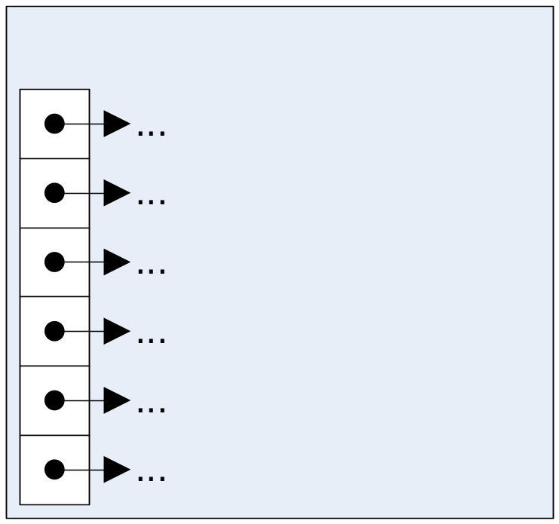
Implementação eficiente
class C {
int a, b;
public void m() {
System.out.println(a+b);
int j = a;
String a = “hello”;
System.out.println(a);
System.out.println(j);
System.out.println(b);
}
}
σ₀ = …
SymbolTable

Slide 18
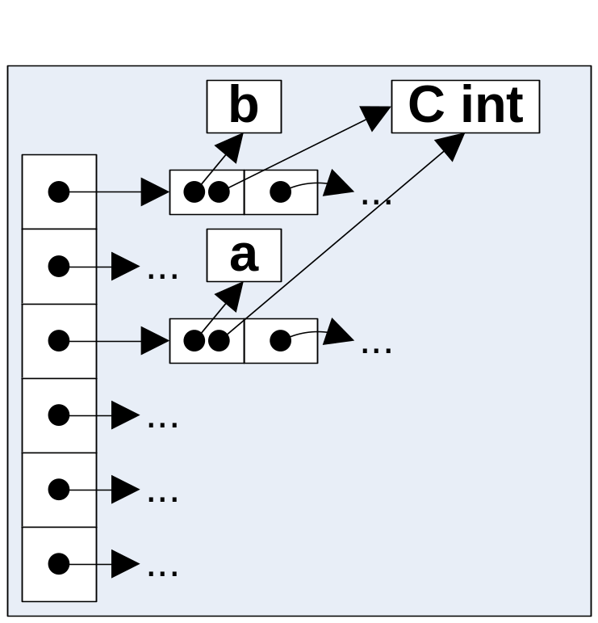
Implementação eficiente
class C {
int a, b;
public void m() {
System.out.println(a+b);
int j = a;
String a = “hello”;
System.out.println(a);
System.out.println(j);
System.out.println(b);
}
}
σ₀ = …
σ₁ = σ₀ + { a ├─► int, b ├─► int }
= … + { a ├─► int, b ├─► int }
SymbolTable

Slide 19
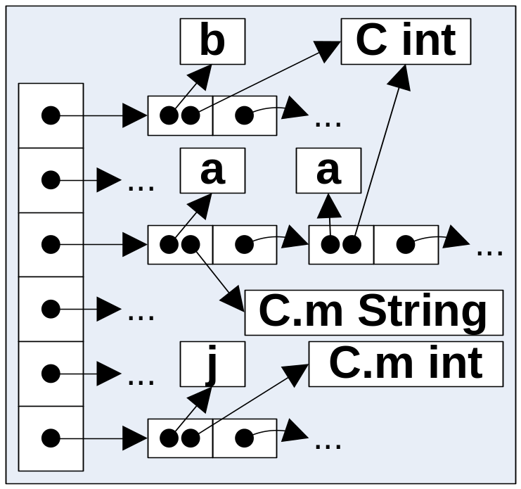
Implementação eficiente
class C {
int a, b;
public void m() {
System.out.println(a+b);
int j = a;
String a = “hello”;
System.out.println(a);
System.out.println(j);
System.out.println(b);
}
}
σ₀ = …
σ₁ = σ₀ + { a ├─► int, b ├─► int }
= … + { a ├─► int, b ├─► int }
σ₂ = σ₁ + { j ├─► int }
= … + { a ├─► int, b ├─► int, j ├─► int }
SymbolTable

Slide 20
Implementação eficiente
class C {
int a, b;
public void m() {
System.out.println(a+b);
int j = a;
String a = “hello”;
System.out.println(a);
System.out.println(j);
System.out.println(b);
}
}
σ₀ = …
σ₁ = σ₀ + { a ├─► int, b ├─► int }
= … + { a ├─► int, b ├─► int }
σ₂ = σ₁ + { j ├─► int }
= … + { a ├─► int, b ├─► int, j ├─► int }
σ₃ = σ₂ + { a ├─► String }
= … + { b ├─► int , j ├─► int , a ├─► String }
SymbolTable

Slide 21
Implementação SymbolTable
public class SymbolTable {
static final int DIM_TABLE = 257;
Elem[] table = new Elem[ DIM_TABLE ];
static private class Elem {
String name; Binding bind; Elem next;
public Elem(String id, Binding b, Elem n)
{ name=id; next=n; bind=b; }
}
public void put(String id, Binding b) {
int idx = id.hashCode()%DIM_TABLE;
table[idx] = new Elem(id,b,table[idx]);
}
public Binding get(String id) {
int idx = id.hashCode()%DIM_TABLE;
for( Elem e = table[idx] ; e!=null ; e = e.next)
if (e.name.equals(id)) return e.bind;
return null;
}
public void remove(String id) {
int idx = id.hashCode()%DIM_TABLE;
table[idx] = table[idx].next;
}
}

Slide 22
Múltiplas tabelas de símbolos
Em algumas linguagens há necessidade de manter simultaneamente várias tabelas
class E {
static int a = 5;
...
}
class N {
static int b = 10;
static int a = E.a + b;
...
}
class D {
static int d = E.a + N.a;
...
}
σ₇
σ₁ = { a ├─► int }
σ₂ = { E ├─► σ₁ }
σ₃ = { b ├─► int, a ├─► int }
σ₄ = { N ├─► σ₃ }
σ₅ = { d ├─► int }
σ₆ = { D ├─► σ₅ }
σ₇ = σ₂ + σ₄ + σ₆
σ? = σ₇ + σ₁
σ? = σ₇ + σ₃
σ? = σ₇ + σ₅

Slide 23
Verificação de tipos em MiniJava
Cada nome de variável local, campo ou parâmetro formal deve ficar associado ao seu tipo
Cada nome de método deve ficar associado aos seus parâmetros, tipo de retorno e variáveis locais
Cada nome de classe deve ficar associado aos seus campos e métodos

Slide 24
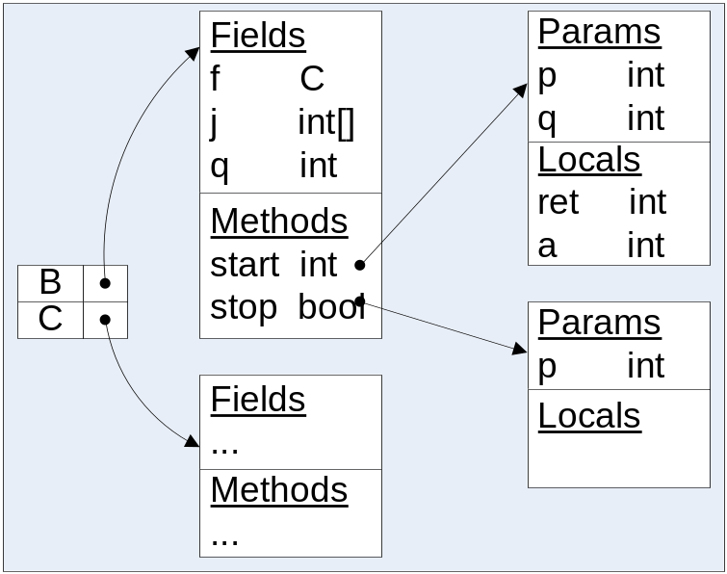
Tabela de símbolos em MiniJava
MiniJava
class B {
C f; int[] j; int q;
public int start(int p, int q) {
int ret; int a;
...
return ret;
}
public boolean stop(int p) {
...
return false;
}
}
class C {
...
}

Slide 25
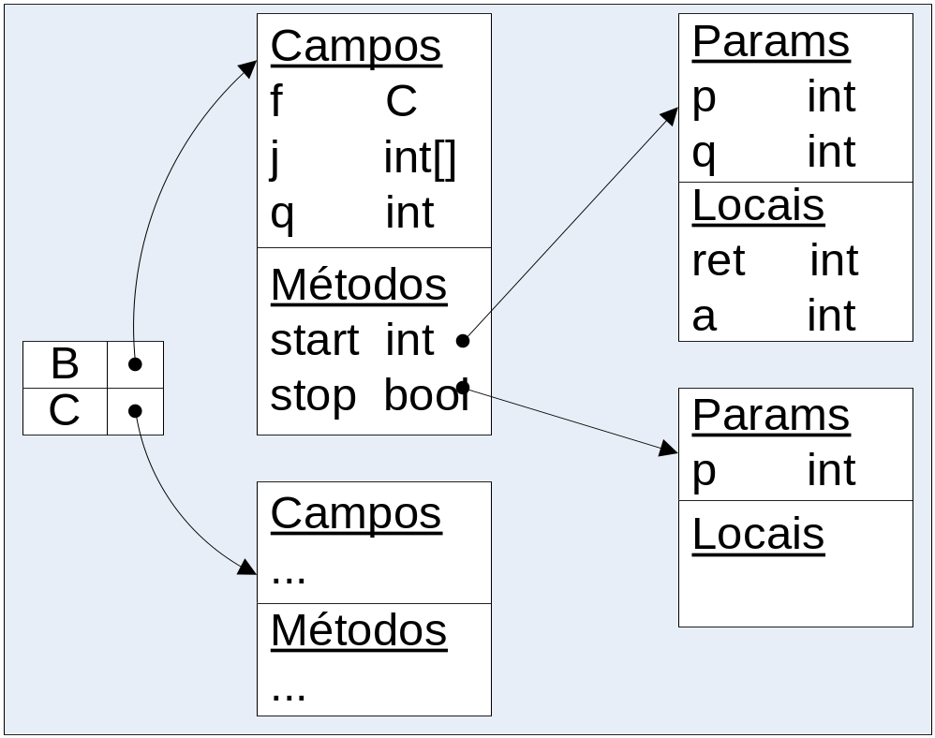
Tabela de símbolos em MiniJava
MiniJava
class B {
C f; int[] j; int q;
public int start(int p, int q) {
int ret; int a;
...
return ret;
}
public boolean stop(int p) {
...
return false;
}
}
class C {
...
}

Slide 26
Verificação de tipos em MiniJava
Realizado em duas fases porque as classes são mutuamente recursivas
  A primeira fase gera a tabela de símbolos
    Visita cada classe, campo, método, parâmetro e variável local
  A segunda fase verifica os tipos das expressões e das instruções
    Por cada identificador consulta a tabela
...
// Parser
MiniJavaParser parser = new MiniJavaParser( input );
Program prg = parser.Program();
// Fase 1 verificação de tipos
TableGenerator genTable = new TableGenerator();
prg.accept( genTable );
SymbolTable tbl = genTable.getSymbolTable();
// Fase 2 do type checking
TypeChecker typeChk = new TypeChecker(tbl);
prg.accept( typeChk );
...

Slide 27
Primeira fase de verificação de tipos
Visita cada classe, campo, método, parâmetro e variável local para gerar a tabela total
Verifica as duplicações de identificadores no mesmo escopo
public class TableGenerator implements Visitor {
private SymbolTable table = new SymbolTable();
private BindingClass currClass;
private BindingMethod currMethod;
private String errorMessage = null;
private void error(String msg) {
if (errorMessage==null) errorMessage=msg;
System.out.println(msg);
}
public SymbolTable getSymbolTable() throws SemanticException {
if (errorMessage!=null)
throw new SemanticException(errorMessage);
return table;
}
...

Slide 28
Primeira fase da verificação de tipos
...
// Ast: Program(MainClass mainClass, List<ClassDecl> allClasses)
public void visit(Program n) {
for(ClassDecl cd : n.allClasses) cd.accept(this);
}
// Ast: ClassDecl(Id id, Id superId,
// List<VarDecl> fields, List<MethodDecl> methods)
public void visit(ClassDecl n) {
String name = n.id.name;
if (table.get(name)!=null) error("class "+name+" is already ...);
currClass = new BindingClass(name);
table.put(name,currClass);
currMethod = null;
for(VarDecl v : n.fields) v.accept(this);
for(MethodDecl m : n.methods) m.accept(this);
}
// Ast: VarDecl(Type type, Id id)
public void visit(VarDecl n) {
String name = n.id.name;
if (currMethod!=null) { // LocalVar
if (currMethod.vars.get(name)!=null) error(...);
currMethod.vars.put(name,new BindingType(n.type));
} else ... Field ...
}
...

Slide 29
Segunda fase da verificação de tipos
Verifica todas as instruções e expressões
O visitor retorna o tipo da expressão em questão
Atualiza a tabela de símbolos global de acordo com o escopo corrente
public class TypeChecker implements TypeVisitor {
private SymbolTable table;
private BindingClass currClass;
private BindingMethod currMethod;
// Tipos retornados pelo visitor
private Type intArrayType = new IntArrayType();
private Type intType = new IntegerType();
private Type booleanType = new BooleanType();
public TypeChecker(SymbolTable tbl) { table=tbl; }
...

Slide 30
Segunda fase da verificação de tipos
...
// Ast: Program(MainClass mainClass, List<ClassDecl> allClasses)
public Type visit(Program n) {
n.mainClass.code.accept(this);
for(ClassDecl c : n.allClasses) c.accept(this);
return null;
}
// Ast: ClassDecl(Id id, Id superId,..., List<MethodDecl> methods)
public Type visit(ClassDecl n) {
currClass = (BindingClass)table.get(n.id.name);
if (table.get(n.superId.name)==null) error(...);
table.beginScope();
currClass.fields.putAll(table);
for(MethodDecl m : n.methods) m.accept(this);
table.endScope();
return null;
}
...
public Type visit(And n) {
if (n.left.accept(this)!=booleanType)
error("Left side of And operator must be of type boolean");
if (n.right.accept(this)!=booleanType)
error("Right side of And operator must be of type boolean");
return booleanType;
}
...

Slide 31
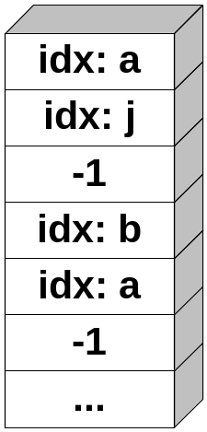
Suporte eficiente de escopo
MiniJava
public class SymbolTable {
...
public void put(String id, Binding b) {
int idx = id.hashCode()%DIM_TABLE;
table[idx] = new Elem(id,b,table[idx]);
stk.push(idx);
}
public Binding get(String id) {
int idx = id.hashCode()%DIM_TABLE;
for( Elem e = table[idx] ; e!=null ; e = e.next)
if (e.name.equals(id)) return e.bind;
return null;
}
private StackOfInt stk = new StackOfInt(DIM_TABLE);
public void beginScope() { stk.push(-1); }
public void endScope() {
int idx;
while ((idx=stk.pop())!=-1)
table[idx]=table[idx].next;
} }
class C {
int a, b;
public void m() {
int j;
int a;
...
}
}

Slide 32
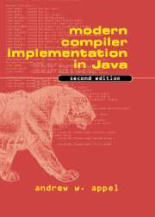
Referências
Andrew W. Appel,
“Modern Compiler Implementation in Java”,
second edition
Capítulo 5 (páginas 103 a 115)

